Slide 1










Slide 2
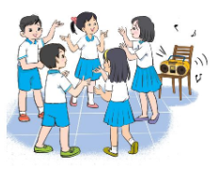


1
Hát, đọc thơ về tình cảm gia đình
Mỗi tổ chọn hát hoặc đọc thơ về một thành viên trong gia đình: ông, bà, bố, mẹ, anh, chị, em,…
Các tổ bắt thăm thứ tự để biểu diễn theo hình thức liên khúc nối tiếp nhau.

Slide 3
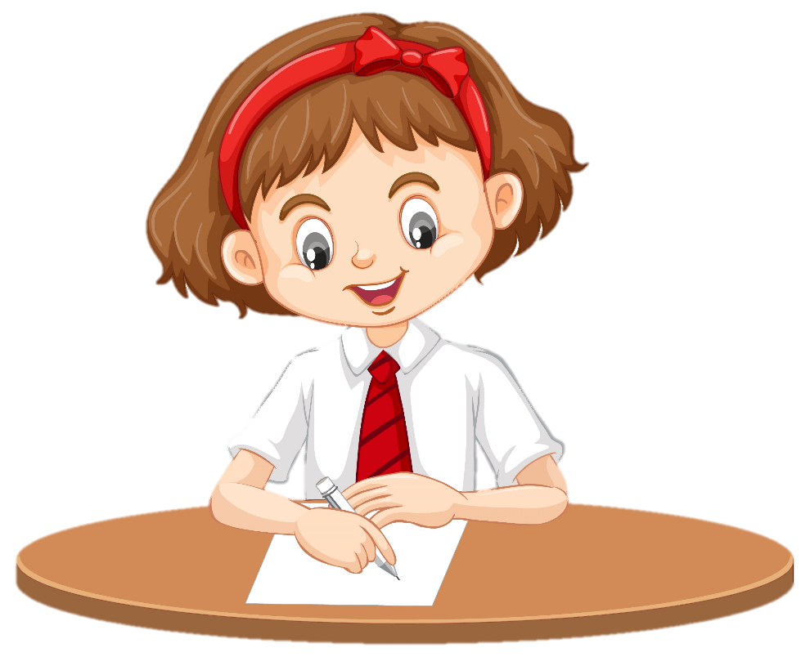


Lá thư
tri ân

Slide 4



l
o
v
e
Gửi bà ngoại
AIR MAIL
AIR MAIL
Cháu Phương Thảo
AIR
MAIL

Slide 5
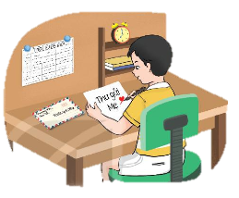
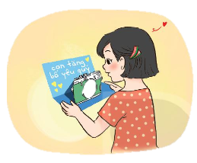
Viết thư
Viết một lá thư (hoặc một bưu thiếp 3D) để bày tỏ lòng biết ơn của em đối với một thành viên trong gia đình.
Gấp và trang trí phong bì, điền tên tên người gửi – người nhận đúng cách.
Chia sẻ với bạn bè về ý tưởng trao thư, bưu thiếp đến người than sao cho bất ngờ, thú vị.

Slide 6
Bà ngoại yêu quý của cháu!
Cháu là Thanh Thảo đây, đứa cháu gái, con út của mẹ Hà viết thư thăm bà đây! Dạo này, bà có khỏe không bà? Bà ăn có ngon miệng không? Bà ráng ăn nhiều cho khỏe bà nhé. Hôm trước, gia đình cháu có nhận được thư bác Hải. Bác nói, thời gian gần đây sức khỏe bà, có phần yếu đi, bố mẹ và chúng cháu lo lắm. Gia đình cháu trong này vẫn bình thường. Bố cháu dạo này ít đi công tác xa. Còn mẹ thì vẫn bán hàng bình thường như trước. Anh Quân cháu mỗi tháng mới về thăm một lần. Anh nói học căng lắm, vậy mà cháu cứ thấy anh mập trắng ra, to khỏe như chiếc xe tăng bà ạ, còn cháu vẫn học tốt. Tháng nào, trong sổ liên lạc gia đình cháu cũng đều được cô giáo nhận xét: “Chăm ngoan, học giỏi". Bố mẹ cháu vui lắm. Cháu xin hứa với bà, cháu sẽ cố gắng học tốt hon nữa để giữ vững danh hiệu là học sinh giỏi mà cháu đã giành được ở năm học trước. Cuối thư, cháu chúc bà luôn mạnh khỏe. Hè này, cháu sẽ về quê thăm bà.
Cháu út của bà
Lê Hà Thanh Thảo

Slide 7

Gửi thư

Slide 8
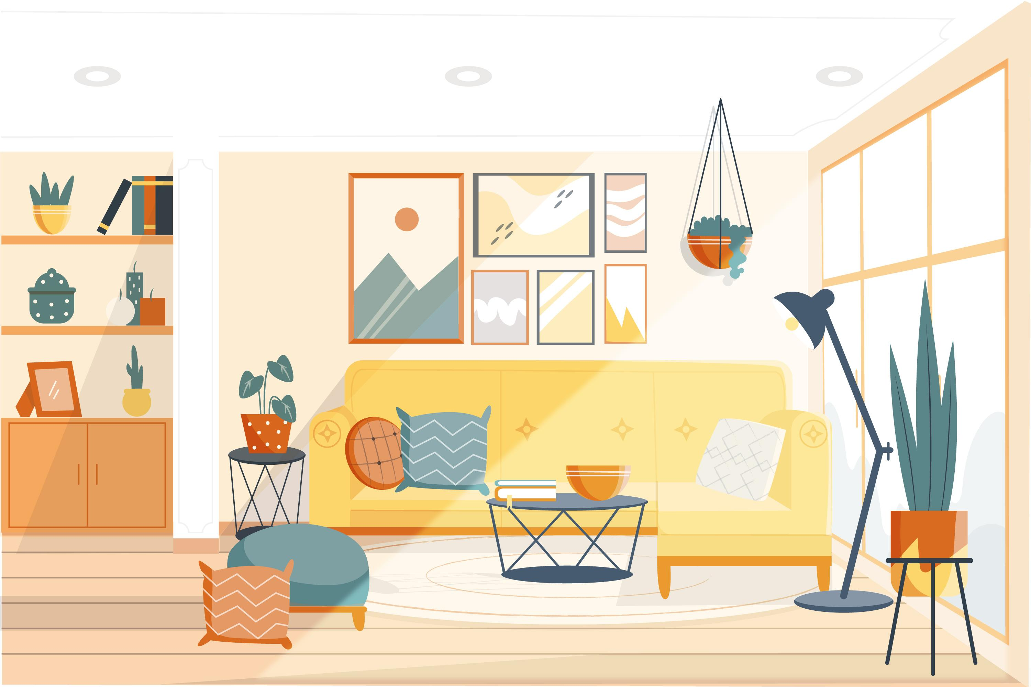
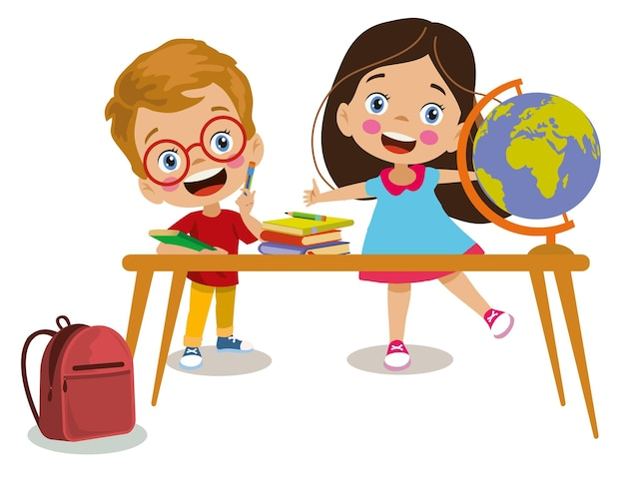
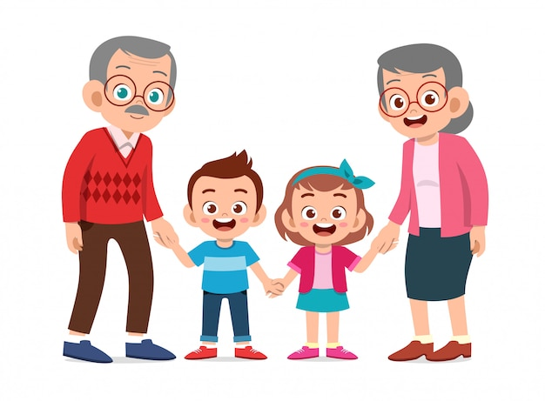
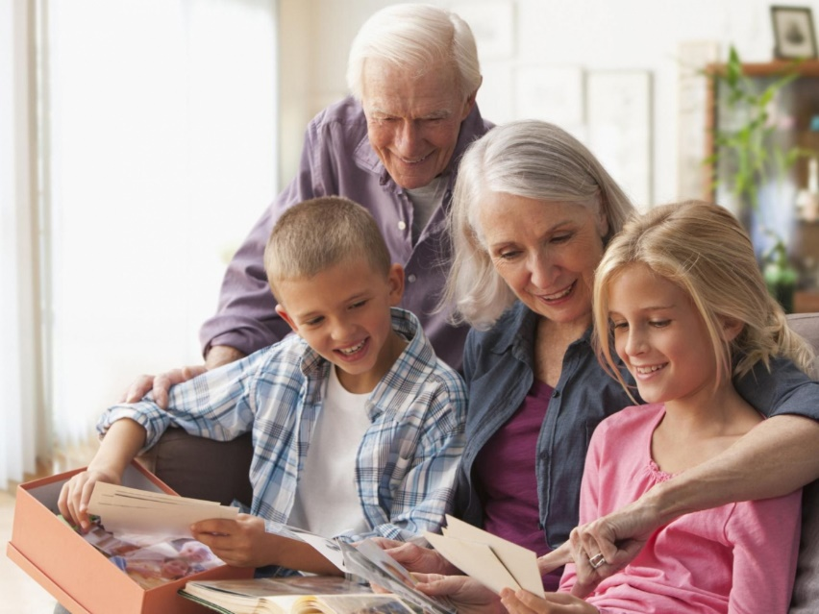

Em sẽ làm gì để người thân vui lòng?
Học tập tốt
Chơi với ông bà
Đọc sách cùng mẹ
Kể chuyện ông bà nghe

Slide 9
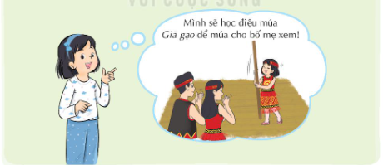


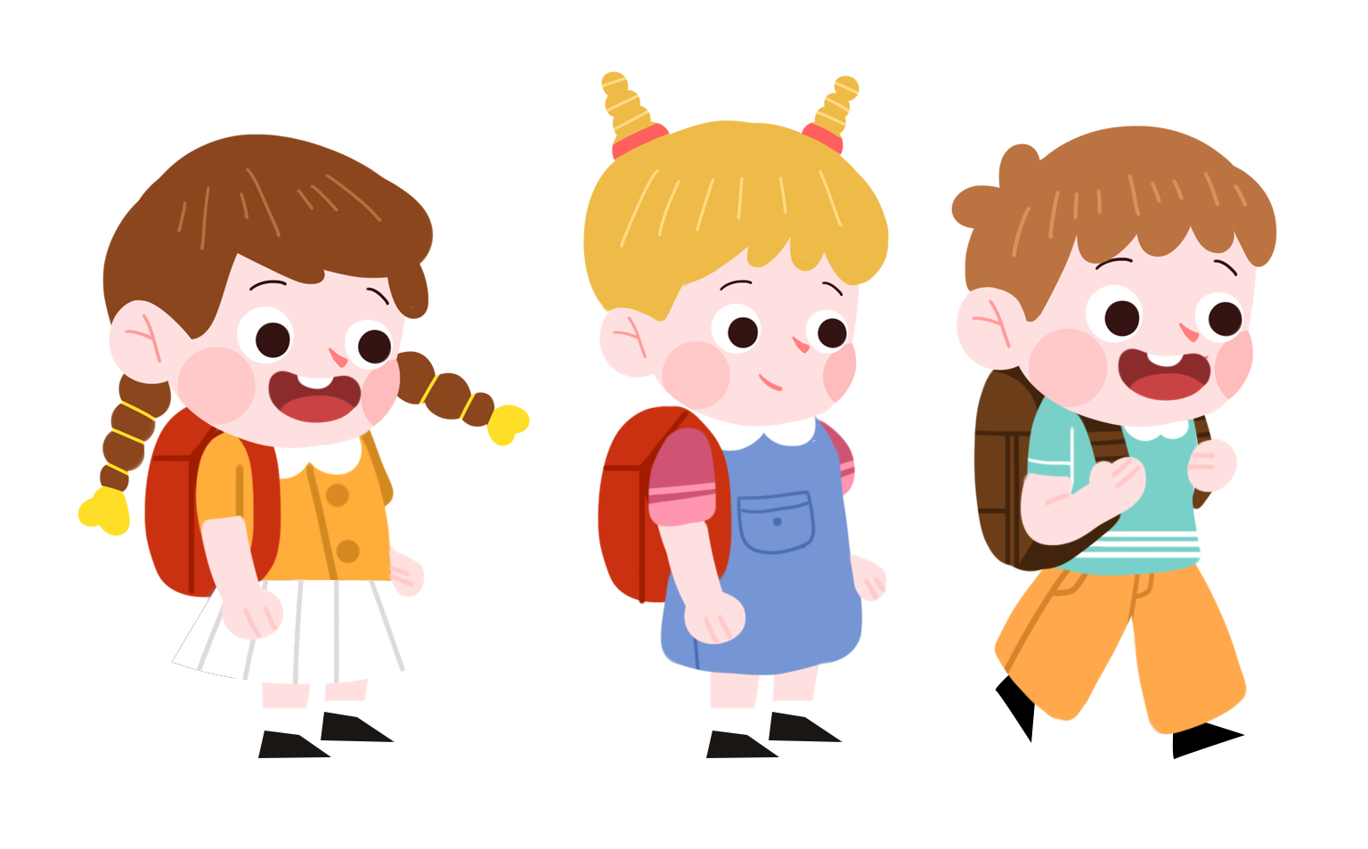
Nghĩ và thực hiện thêm những việc em có thể làm để bày tỏ lòng biết ơn của mình đến các thành viên trong gia đình.

Slide 10



Slide 11

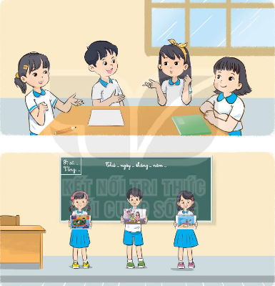
Cùng sáng tác câu chuyện về tình cảm gia đình.
Mỗi bạn chọn một nhân vật hoặc một sự việc trong câu chuyện để minh họa.
Ghép lại thành một câu chuyện hoàn chỉnh.
Trình bày câu chuyện trước lớp.

Slide 12

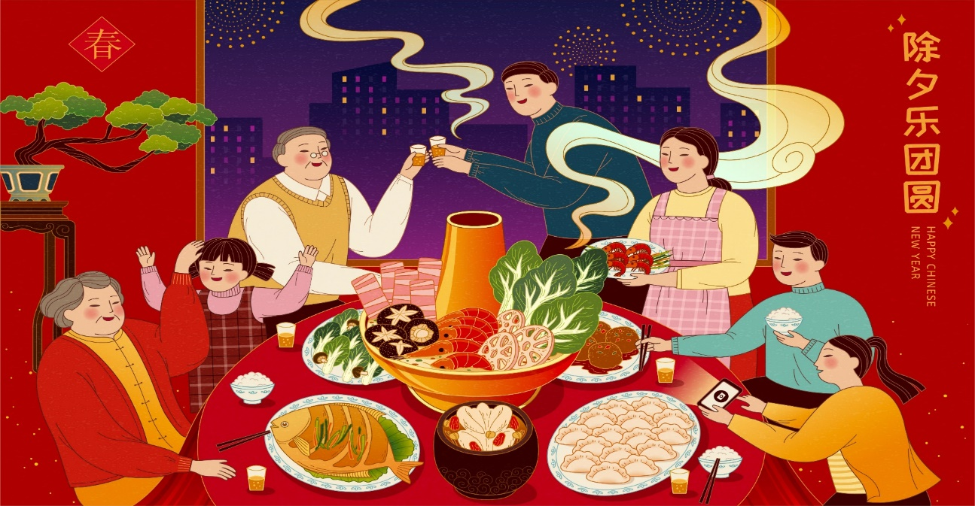
Việc nên làm:
Thường xuyên bày tỏ lòng biết ơn đối với người thân thông qua những việc làm cụ thể.
Nói lời yêu thương với người thân trước khi đi ngủ, vào các dịp sinh nhật, ngày Tết.
.

